Slide 1
Tu sei mio figlio Cosa significa essere genitori e figli nella famiglia contemporanea.
A cura di
Dott.ssa Ambra Proietti
Psicologa

Slide 2
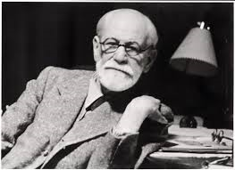
“…quello dello psicanalizzare sembra essere il terzo dei mestieri impossibili il cui esito insoddisfacente è evidente. Gli altri due, noti da tempo, sono quelli dell’educare e del governare”.
-S. Freud-
-Analisi terminabile e interminabile, 1936

Slide 3
Cos’è la famiglia?
La famiglia è un nucleo comunitario elementare che unisce due individui e la loro prole.
Tra tutti i gruppi umani, la famiglia gioca un ruolo primordiale nella trasmissione della cultura, dell’educazione, nella repressione degli istinti e nell’acquisizione del linguaggio.
E’ attraverso la famiglia che l’individuo diventa tale ed entra a far parte della società.

Slide 4
Funzioni Familiari
Madre
Figlio Padre

Slide 5
Freud dava 2 notizie ai genitori:
La prima piuttosto disarmante annoverando il “mestiere” del genitore tra i 3 mestieri impossibili insieme a governare e psicoanalizzare.
La seconda notizia più rincuorante è che i migliori tra loro sono quelli consapevoli di questa impossibilità.

Slide 6
Genitore-legge: cioè il genitore che crede di poter incarnare la legge (legge che spesso non vale per se stesso) che pretende di spiegare il senso della vita dei figli perché se ne sente proprietario, che nega la sua insufficienza o gli errori. Il genitore legge ha la verità in tasca e l’ultima parola su tutto.

Slide 7
Genitore-figlio : genitore che rinuncia alla propria funzione perché si pone troppo prossimo ai suoi figli. Succede in queste famiglie che siano i figli a dettare le regole anziché subirle, imponendo la loro Legge.

Slide 8
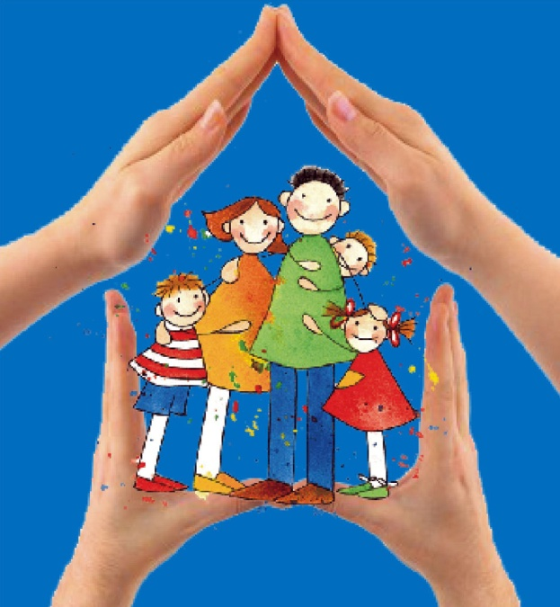
Genitore-sentimento: il genitore attento a salvaguardare i vincoli affettivi a tutti i costi. In questo tipo di famiglia, i figli tendono ad essere rappresentati come appendici ineliminabili della rete familiare. La loro perdita è procrastinata o evitata con tutte le forze.

Slide 9
Genitore –idealizzante: il genitore che investe molto, forse troppo sul proprio figlio. Ciò costituisce un problema poiché i figli sentono di dover corrispondere a un’immagine di sé ideale e quindi estremamente impegnativa e spesso irraggiungibile. Il figlio rischia per tanto di diventare per i genitori un contenitore delle loro difficoltà o una forma di realizzazione, con la conseguenza che gli aspetti affettivi tendono ad annullare la realizzazione autentica di sé.

Slide 10
Cosa succede dalla parte del figlio?

Slide 11
Alienazione

Slide 12
Separazione
Il secondo momento della Separazione prevede che il soggetto si allontani da questa immagine completamente costruita dall’Altro. Interpretando il proprio destino, realizzandolo secondo un’unicità che è assolutamente vitale, perché rende ciascuno protagonista della propria vicenda umana.

Slide 13
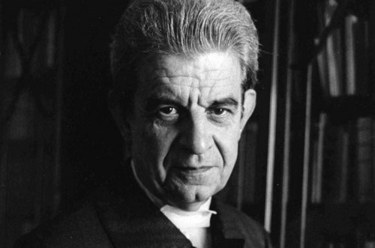
“…Il sintomo del bambino si trova nella condizione di rispondere a ciò che di sintomatico c’è nella struttura familiare”
-J. Lacan-
-Note sul bambino, 1969

Slide 14
Il sintomo del figlio ha 2 versanti :
Fa emergere una verità rimossa che spinge il figlio ad uno strappo con l’altro genitoriale
Il sintomo sorge al posto di questa verità rimossa tappando qualsiasi possibilità di uscita a questa verità

Slide 15
GRAZIE PER L’ATTENZIONE!
Dott.ssa Ambra Proietti
proiettiambra@gmail.com

